Slide 1
Лунц Лев Натанович в Псковской губернии (Усадьбы Холомки и Бельское Устье)
Работу выполнила студентка 4 курса,
Антонова Валерия

Slide 2
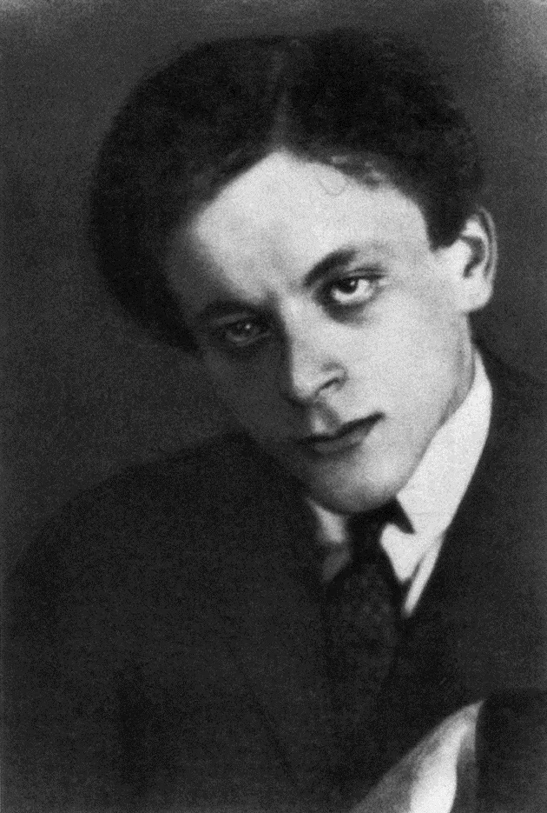
Самый молодой, веселый и одаренный Серапионов брат Лев Лунц — драматург, прозаик, публицист, знаток западных литератур — родился и почти всю свою короткую жизнь прожил в Петербурге-Петрограде. Если вам случится быть на Троицкой улице (давно уже — улица Рубинштейна), обратите внимание на дом 26 — здесь в подвале еще недавно располагались издательство «Академический проект», книжная лавка и кафе, а раньше в доме был аптекарский магазин Натана Лунца — отца Левы. Здесь-то юный Лунц и работал; здесь написано почти все, что составляет его литературное наследие. Возможно, беспокойный и не знающий старости дух Левы Лунца еще обитает в его доме. В любом случае — замедлите шаг и поклонитесь этому месту…
https://biography.wikireading.ru/147817

Slide 3
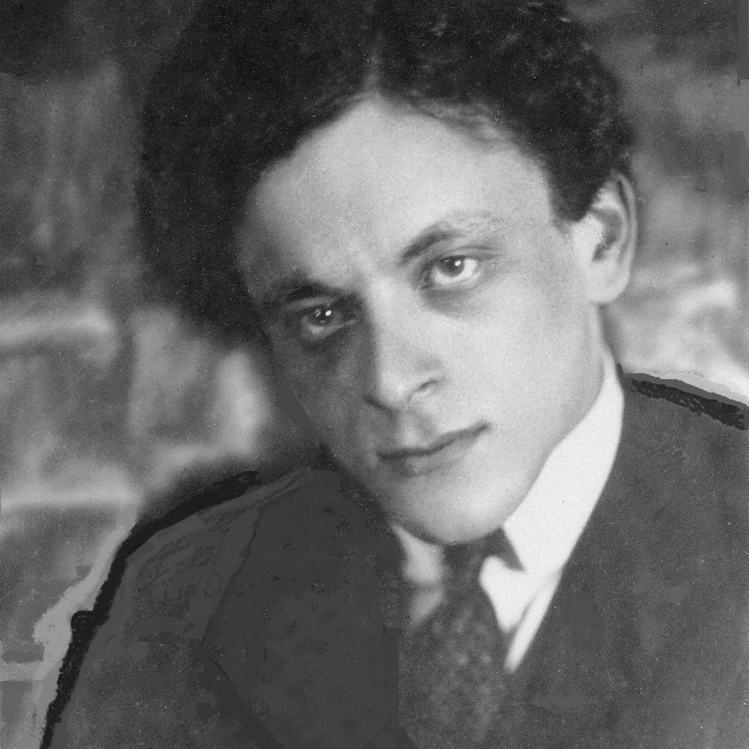
Лев Натанович Лунц родился 2 мая 1901 года в Петербурге. Выходец из еврейской семьи буржуа средней руки, благополучной, обеспеченной. Отец, Натан Яковлевич Лунц, — выпускник Тартуского университета. Женился на Анне Ефимовне Рабинович, пианистке, и увез ее в Петербург, где приобрел в собственность аптеку.
http://www.alefmagazine.com/pub3330.html

Slide 4
В семье воспитывалось трое детей: старший Яков, средний Лев и младшая Евгения. Дети росли подвижные, непоседливые и постоянно что-то придумывавшие, короче, шалуны. Мать жаловалась: «У всех дети как дети, а у нас — сумасшедший дом». Нет, не сумасшедший, а нормальный дом интеллигентов, где перемежались смех и мысль, серьезные занятия и детские проказы.
Выделялся Лев, у которого рано обнаружились лингвистические способности, тяга к слову и словотворчеству. Родители определили способного мальчика в Первую санкт-петербургскую гимназию, которая славилась высоким уровнем преподавания иностранных языков, серьезным изучением литературы. Лунц окончил гимназию весной 1918 года с золотой медалью. Далее историко-филологический факультет Петроградского университета. На первом курсе Лунц блестяще сдал все зачеты и экзамены и был переведен сразу на четвертый курс. Среди студентов он выделялся жаждой знаний: мало ему было университета, он стал посещать занятия новообразованного Педагогического института. Как отличнику Лунцу предложили заняться научной работой на кафедре романо-германской литературы. Надо заметить, что талантливый юноша владел пятью языками и чувствовал себя во французской, немецкой, испанской литературе как дома.
http://www.alefmagazine.com/pub3330.html

Slide 5
Помимо всего прочего, Лунца зачислили на работу младшим научным сотрудником в Институт истории искусств, где он занимался наукой, проводил собственные исследования, в частности, о комедиях Мариво, французского комедиографа XVIII века. И успевал еще слушать лекции знаменитых ученых. Он упивался знаниями и становился настоящим эрудитом. Многие принимали его за старика, думали, что пишет какой-то пожилой ученый. А ему-то было всего 20 лет!..
http://www.alefmagazine.com/pub3330.html

Slide 6
Н. К. Чуковский в книге «О том, что видел: Воспоминания. Письма» так вспоминал о Л. Н. Лунце: «Лева Лунц был кудрявый шатен, среднего роста, со светло-серыми глазами. Он обладал замечательным характером – он был добр, скромен, жизнерадостен, трудолюбив, серьезен и весел. Я обожал его и постоянно им восхищался. Он был на два года старше меня, но дружил со мной совершенно на равных, никогда не оскорбляя моего самолюбия подростка, попавшего в компанию старших.
И меня, и всех окружающих особенно поражало в Леве Лунце одно его свойство – стремительность. Он был человек огромного темперамента и мгновенных реакций. Речь его текла стремительно, потому что стремительна были его мысли, и слушателю нелегко было за ним поспевать. Говоря, он постоянно бывал в движении, жестикулировал, перескакивал со стула на стул. Это был ум деятельный, не терпящий вялости и покоя».
http://www.chukfamily.ru/nikolai/prosa-nchukovskiy/memories/dom-iskusstv-klub-doma-iskusstv-literaturnaya-studiya-doma-iskusstv

Slide 7
А тем временем обстановка в Петрограде оставляла желать лучшего. Волна национализации накрыла всех собственников, была национализирована и аптека отца Лунца. Из преуспевающего буржуа он превратился в мелкого служащего, да еще с клеймом «бывший». И тогда Натан Яковлевич принял решение покинуть Россию. Он восстановил свое прежнее литовское подданство и уехал с семьей в Литву, а оттуда перебрался в Германию. Обосновался в Гамбурге и, не опасаясь раскулачивания, завел там собственное дело. Отец настойчиво звал Льва, но тот наотрез отказался покинуть Петроград, где были интересная работа, друзья, творчество и отчаянные споры о том, как надо писать.
http://www.alefmagazine.com/pub3330.html

Slide 8
В письме к Максиму Горькому (16 августа 1922) Лев Лунц писал: «Покинуть Россию навсегда я не могу. Для того чтобы уехать, я должен перейти в литовское подданство, а это противно. Противно! Россия — моя Родина. Россию я люблю больше всех стран... Смею ли изменить своей стране?»
Лунц уже был серьезно болен, ему надо было срочно лечиться, а он пренебрегал своим здоровьем, жил в сырой холодной комнате писательского общежития в Доме искусств; естественно, как и все, плохо и скудно питался, но горел творческим огнем. Горел и сгорел окончательно...
http://www.alefmagazine.com/pub3330.html

Slide 9
Созданная усилиями Максима Горького сначала при издательстве «Всемирная литература», а потом при Доме искусств студия стала первым этапом писательской карьеры Льва Лунца. В Студии были прекрасные учителя — Андрей Белый, Николай Гумилев, Евгений Замятин, Корней Чуковский, литературоведы – Жирмунский, Тынянов, Шкловский, Эйхенбаум. Атмосфера учения и общения была замечательной: на равных дискутировали по всем вопросам маститые и начинающие писатели.
http://www.alefmagazine.com/pub3330.html

Slide 10
В Студии сложился кружок молодых и амбициозных начинающих литераторов, который под руководством Лунца был преобразован в «Серапионово братство» (название было взято у Гофмана). В статье «Почему мы „Серапионовы братья“» (ее потом стали называть манифестом, а автора — теоретиком группы) Лунц объяснял: «Мы не школа, не направление, не студия подражания Гофману. ...Мы назвались „Серапионовыми братьями“, потому что не хотим принуждения и скуки, не хотим, чтобы все писали одинаково. ...В феврале 1921 года, в период величайших регламентаций, регистраций и казарменного упорядочения, когда всем был дан один железный и скучный устав, мы решили собираться без уставов и председателей, без выборов и голосований. ...Мы — братство — требуем одного: чтобы голос не был фальшив. ...Слишком долго и мучительно правила русской литературой общественность. Пора сказать, что некоммунистический рассказ может быть бездарным, но может быть и гениальным. ...Мы пишем не для пропаганды».
http://www.alefmagazine.com/pub3330.html

Slide 11
Первые произведения Лунца, посвященные вопросам драматургии и сценического искусства, появились в газете «Жизнь искусства» в конце 1919 года: «Об инсценировке сатирических романов» (4−5 ноября), «Детский смех» (30 ноября); ряд статей 1920 года: «Творчество режиссера» (9 января), «Театр Ремизова» (15 января), «Мариводаж» (16, 19, 21 января).
В 1920 рассказ Лунца «Врата райские» получил третью премию на конкурсе Дома литераторов. Текст не сохранил­ся, но некоторое представле­ние можно составить по отчету жюри, где рассказ оха­рактеризован как «вещь гротескная, в которой чувствуется связь с Гоголем и Достоев­ским, связь, осложненная современными при­емами игры с формами. <...> В авторе виден человек, искушенный в вопросах литератур­ной формы».
https://lavkapisateley.spb.ru/enciklopediya/i-933/lunc-

Slide 12
В статье «Об идеологии и публицис­тике» (Новости. 1922. № 3) Лунц, возражая литературным чиновникам, распоряжающимся «о чем» и «как» надо писать, продолжал твердо доказывать, что идеологические регламентации губительны для творчества и художник вправе апеллировать лишь к своему «внутреннему голосу»: «…официальная критика утверждает, <…> что идеология в искусстве - все. С этим я никогда не соглашусь. Идеология - одни из элементов произведения искусства. <…> Но не следует забывать, что роман без точного и ясного “миросозерцания” может быть прекрасным, роман же из одной только голой идеологии - невыносим».
https://lavkapisateley.spb.ru/enciklopediya/i-933/lunc-

Slide 13
Вдохновленный идей преобразования литературы, Лунц искал новые образцы и ориентиры, ломающие традиционные представления. Он считал, что прежняя литература, перегруженная психологизмом, бытом и общественными тенденциями, «провинциальна» и «скучна», и необходимо влить в нее новую энергию движения. Убежденный запад­ник, будущее русской литературы Лунц видел за произведениями, созданными на основе остросюжетной фабулы по образцу западноевропейского романа. Эта концепция наиболее четко обоснована в статье «На Запад!», прочитанной на собрании «Серапионовых братьев» в декабре 1922 года. Лунц призывал учиться у западного аван­тюрного романа построению фабулы, дейст­вия, интриги, подражать Западу «сперва рабски, как плагиаторы, потом осторожно <...> насыщая завоеванную фабулу русским духом, русским мышлением, русской лири­кой». Статья была одобрена Горьким, поместившем ее в берлинском журнале «Беседа» (1923. № 3).
https://lavkapisateley.spb.ru/enciklopediya/i-933/lunc-

Slide 14
В пьесе «Город Прав­ды» (Беседа. 1924. № 5) автор размышляет над традиционными для русской литературной школы нравственно-фило­софскими вопросами «как жить?», «возмож­но ли всеобщее счастье и равенство на зем­ле?». И если пьесы Лунца с точки зрения формы не традиционны для прежней русской драматургии, то их внутренний пафос, поиск нравственных начал близок линии чеховского театра. Перу Лунца принадлежат и пьесы «Сын шейха» (1919; впервые: Лит. наследие. 2007), «Обезья­ны идут» (Веселый альм. Пг., 1923).
https://lavkapisateley.spb.ru/enciklopediya/i-933/lunc-

Slide 15
Н. К. Чуковский вспоминал: «Он (Лунц) принес в Студию множество игр, самых детских, простодушно-веселых, и заставил в них играть всех. Я помню, с каким увлечением и пылом играл он в фанты <…>
Была одна игра, изобретенная Лунцем, в которую как начали играть в первые дни его поступления в Студию, как и играли вплоть до закрытия Дома искусств и до отъезда Лунца за границу, то есть с 1919-го по 1923 год. Игра эта называлась «кинематограф. <…>
http://www.chukfamily.ru/nikolai/prosa-nchukovskiy/memories/dom-iskusstv-klub-doma-iskusstv-literaturnaya-studiya-doma-iskusstv

Slide 16
Кинематографы», которые устраивал Лунц в Студии,— это были импровизированные пародийные представления, в которых все присутствующие были одновременно и актерами, и зрителями. Драматургом и режиссером был Лунц. Он мгновенно изобретал очередную сцену, за руки стаскивал со стульев нужных для нее исполнителей, отводил их на несколько секунд в сторону, шепотом сообщал каждому, что он должен делать (слов действующим лицам не полагалось никаких, кинематограф был немой), и сцена исполнялась при всеобщем ликовании. Зрители от хохота падали на пол. И так чуть ли не каждый вечер в течение нескольких лет – ни разу не повторяясь. В «кинематографе» Лунца ничего нельзя было повторить, – он всегда творился заново. Студисты и преподаватели Студии, стараясь оттянуть возвращение в свои холодные темные квартиры, скоро привыкли проводить в Доме искусств все вечера. Эти вечерние сборища, где все встречались на равных правах, получили название «Клуба Дома искусств». На этих клубных собраниях читали друг другу свои произведения, преимущественно стихи. Но главным их содержанием, главным их очарованием был Лунц и его кинематограф. Творческая энергия Лунца была неистощима».
http://www.chukfamily.ru/nikolai/prosa-nchukovskiy/memories/dom-iskusstv-klub-doma-iskusstv-literaturnaya-studiya-doma-iskusstv

Slide 17
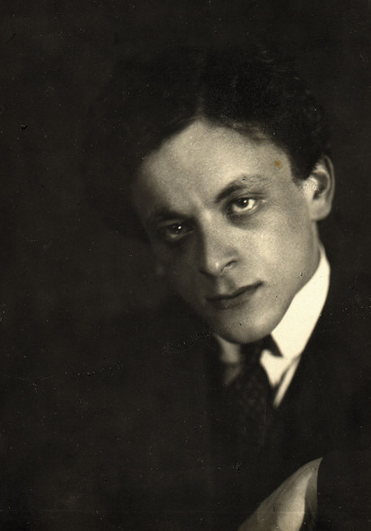
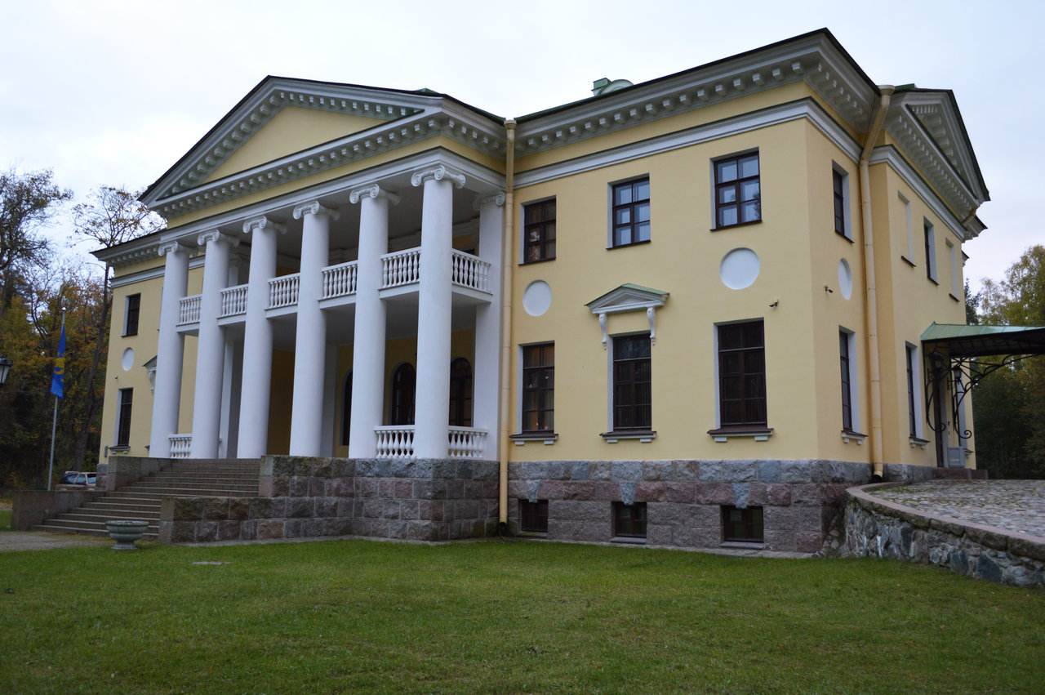
Лето 1921 года Лунц провел в Холомках, в имении князей Гагариных в Псковской губернии, на берегу Шелони, в 25 верстах от уездного города Порхова.
Усадьба «Холомки»
Л. Н. Лунц

Slide 18
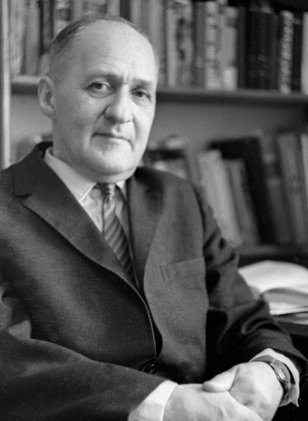
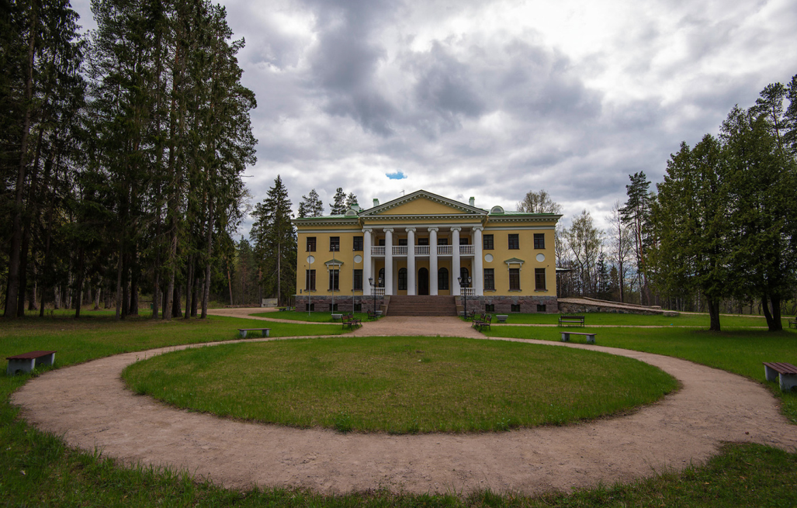
http://www.chukfamily.ru/nikolai/prosa-nchukovskiy/memories/xolomki
«Литераторов понаехало в Холомки куда больше, чем художников. Появился Ходасевич с женой и пасынком, М. Л. Лозинский со своей лучшей ученицей Оношкович-Яцыной, Леткова-Султанова с сыном Юрием. Вслед за ними появилась и молодежь — Сергей Нельдихен, Миша Зощенко, Миша Слонимский, Лева Лунц и Муся Алонкина. Всех их вместить гагаринский дом не мог, и потому новоприбывших поселили в бывшем новосильцовском доме – Бельском Устье» - так вспоминает Н. К. Чуковский.
Н. К. Чуковский
Усадьба «Холомки»

Slide 19
Бельское Устье — «...имение, выстроенное в стиле «Руслана и Людмилы» по проекту И. П. Ропета, — описывает его К. Чуковский. — Новосильцовский дом стоял в двух верстах от Холомков — длинная деревянная двухэтажная постройка с просторными комнатами, паркетом и полным отсутствием мебели...
От Холомков к Бельскому Устью вела длинная березовая аллея. Дом Новосильцевых одним фасадом был обращен в яблоневый сад, другим — к бесконечным полям, где блестели изгибы Шелони и чернели деревни. Между домом и рекой стояла церковь, построенная в XVIII веке».
http://www.chukfamily.ru/nikolai/prosa-nchukovskiy/memories/xolomki

Slide 20
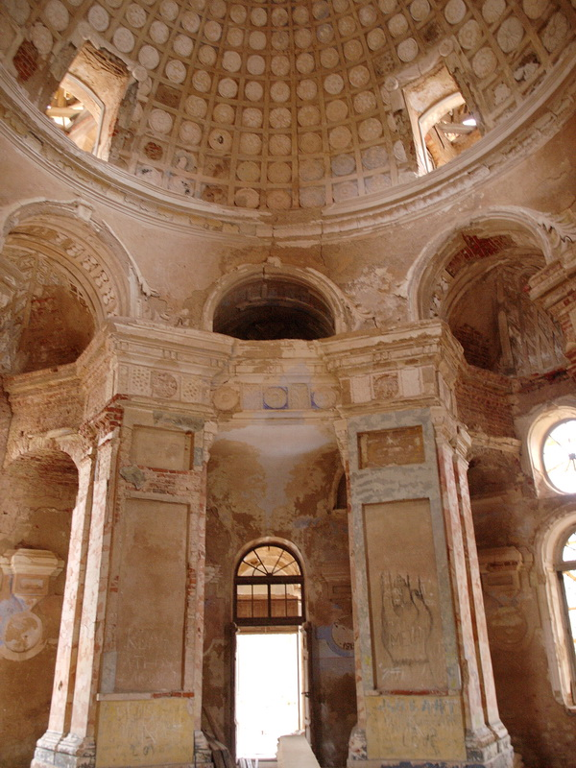
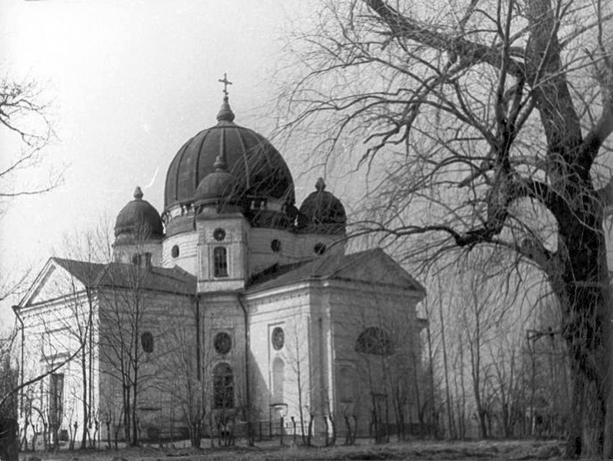
К сожалению от усадьбы практически ничего не осталось, но в Бельском Устье сохранилась церковь 1796 года, перестроенная в конце XIX века.

Slide 21
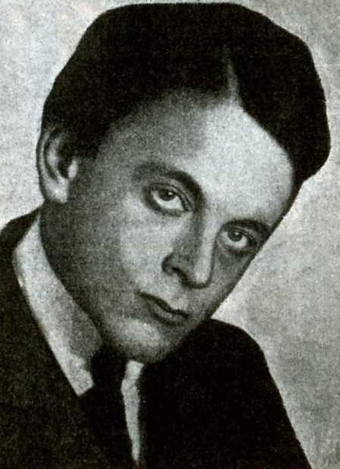
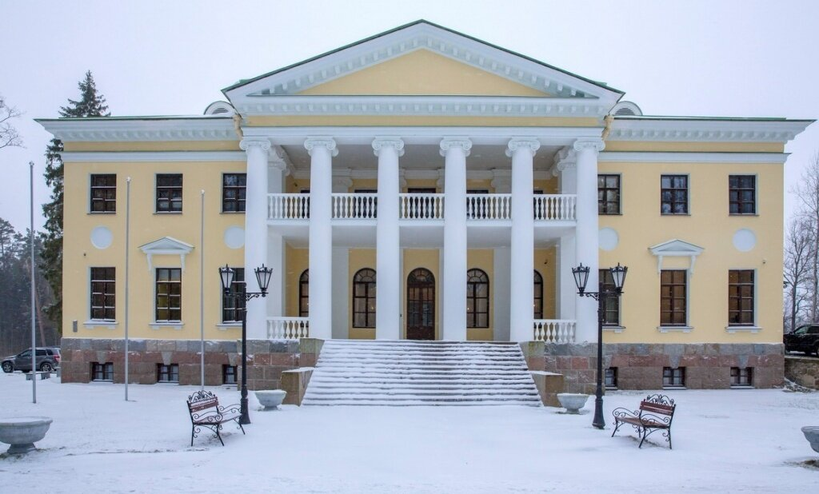
http://www.chukfamily.ru/nikolai/prosa-nchukovskiy/memories/xolomki
В своих воспоминаниях о Холомках Н.К. Чуковский отмечает, что «между приехавшими из Петрограда и местными жителями установились самые тесные отношения. Нельдихен и Лунц подружились с дьяконом и его взрослой дочерью. Они каждое утро отправлялись в лес за грибами. Дьякон открыто ухаживал за Мусей Алонкиной и, встречаясь с ней, кокетливо бросал свой носовой платок в ее румяное личико с черными бровками. Миша Слонимский, давний Мусин поклонник, ревновал, но смирился и, вслед за Мусей, покорно ходил с дьяконом за грибами».

Slide 22
По воспоминаниям Н. К. Чуковского, «это было первое мирное лето после семи лет войны. Никто не знал, надолго ли эта передышка, не возобновится ли война вот-вот опять, и все же все чувствовали огромное облегчение, предавались мечтам и надеждам. Продразверстку заменили продналогом, демобилизованные красноармейцы возвращались в свои деревни, бывшие конники с увлечением рассказывали о прошлогоднем польском походе, крестьяне впервые с уверенностью пахали доставшиеся им от помещиков земли, по вечерам на берегах Шелони молодежь жгла костры и прыгала через них, готовясь к свадьбам, по нищим разоренным деревням победно гремели песни. Да и погода стояла на редкость солнечная, яркая, теплая».
http://www.chukfamily.ru/nikolai/prosa-nchukovskiy/memories/xolomki

Slide 23
Тяжелый быт петроградских зим 1919−21 годов, полуголодное существование в сырой комнате Дома искусств, напряженная творческая работа серьезно подорвали здоровье Лунца. В 1923 году возникла возможность научной командировки в Испанию, где он одновременно должен был пройти курс лечения. В Гамбурге, куда Лунц прибыл в июне 1923 года, состояние резко ухудшилось. Последние месяцы жизни он провел в санатории под Франкфуртом, затем в гамбургской больни­це, но продолжал много и успешно работать.
Одним из серьезных увлечений Лунца был кинемато­граф, близкий ему своим динамизмом. Еще в Петрограде для импровизированных паро­дийных представлений, устраиваемых им в Доме искусств, он написал несколько кино­сценариев и сценарий для приключенческого фильма «Завещание царя» . В последний год жизни создал киносценарий «Восстание вещей» (Новый ж-л. Н-Й., 1965. № 79).
https://lavkapisateley.spb.ru/enciklopediya/i-933/lunc-

Slide 24
Впечатления о жизни русских эмигрантов в Берлине послужили основой для автобиографического эссе «Путешествие на больничной койке» (Новый ж-л. Н-Й., 1968. № 90). В последние месяцы создавалась и задуман­ная ранее пьеса «Город Правды». Одна из последних значительных работ Лунца - незавер­шенная теоретическая статья (впервые: Новый ж-л. Н-Й., 1965. № 81), содержащая характе­ристику «Серапионовых братьев» по их при­верженности к западным либо восточным традициям литературы.
После безуспешного лечения Лунц скончался от воспаления мозга. В некрологе «Памяти Лунца» Горький охарактеризовал его как большого, оригинального художника: «Живи он, работай <...> русская сцена обогатилась бы пьесами, каких не имеет до сей поры. В его лице погиб юноша, одаренный очень бога­то, - он был талантлив, умен, был исключи­тельно - для человека его возраста - обра­зован» (Беседа. Берлин, 1924. № 5).
https://lavkapisateley.spb.ru/enciklopediya/i-933/lunc-

Slide 25
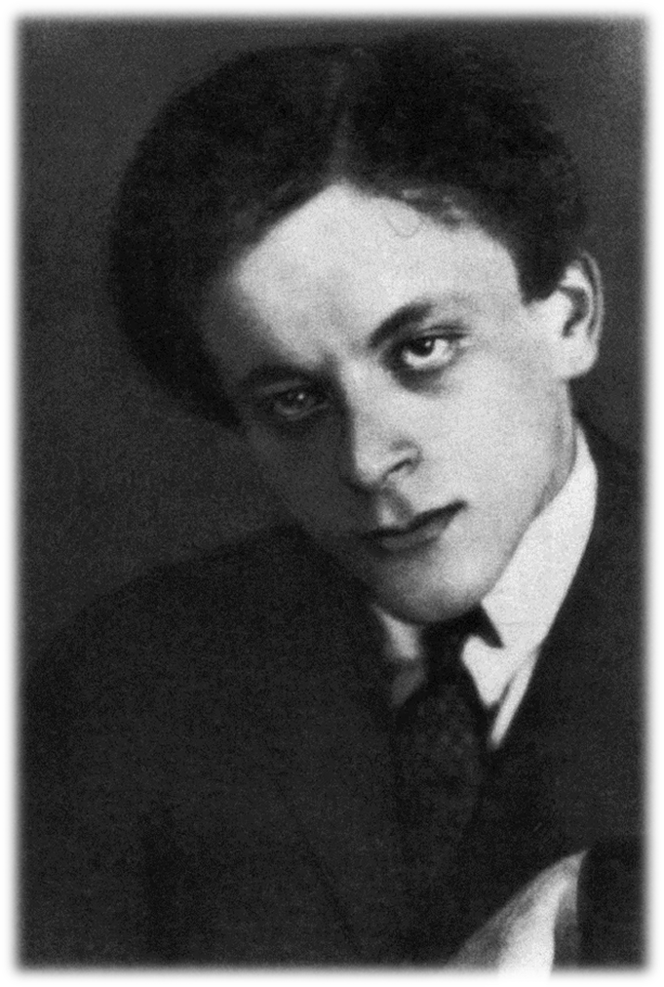
В 2007 году вышел том литературного наследия Льва Лунца. В конце 2011 года вышел фильм «Лев Лунц и “Серапионовы братья”» (автор сценария и режиссер — Владимир Ненашев), который рассказывает об уникальном литературном объединении «Серапионовы братья» и о душе сообщества — рано ушедшем из жизни Льве Лунце…
Лев Лунц, юный гений, из того времени...

Slide 26
Памяти Льва Лунца посвящено стихотворение Е. В. Полонской «Лавочка великолепий».
Так. За прилавком пятый год
Стоим. Торчим. Базарим.
Прикроем что ли не в черед?
Пусть покупатель подождет:
Шабаш. Подсчет товарам.
С воспоминаний сбив замок,
Достанем из-под спуда
Что каждый в памяти сберег,
Что в тайный прятал уголок —
Усмешку, дерзость, удаль.
https://www.litmir.me/br/?b=175517&p=38

Slide 27
Пусть в розницу идут слова,
Как хочешь назови нас, —
Пусть жизнь товар и смерть товар, —
Не продается голова
И сердце не на вынос.
«За ветер против духоты», —
Нам запевает стих.
Как полководец, водишь ты
Сложнейший строй простых.
И отвечает друг второй:
«Я тоже знаю бой.
Свинец и знамя для врагов —
Они отлично говорят.
Но кто не понимает слов,
Тому лекарство для ослов —
Колючка в жирный зад».
https://www.litmir.me/br/?b=175517&p=38

Slide 28
И отвечает третий друг:
«Увидеть — это мало.
Я должен слову и перу
Передоверить все сначала —
Вкус городка и дым вокзала,
Войны громоздкую игру».
Так говорим живые мы,
А там, в чужой стране,
Под одеялом земляным
Последний друг в последнем сне,
Он писем тоненькую связь,
Как жизни связь, лелеял.
Его зарыли, торопясь,
По моде иудеев.
https://www.litmir.me/br/?b=175517&p=38

Slide 29
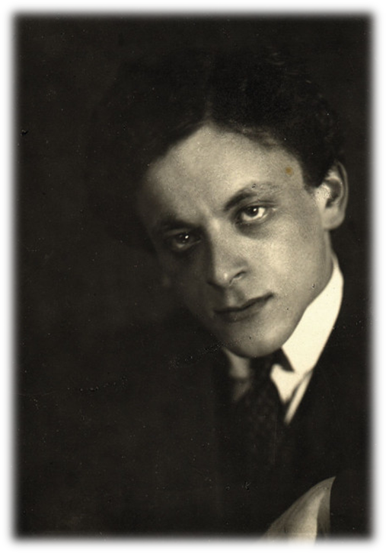
А он любил веселый смех,
Высокий свет и пенье строк,
А он здесь был милее всех,
Был умный друг, простой дружок.
И страшно мне, что в пятый год,
Не на чужбине и не в склепе,
Он молча выведен в расход,
Здесь, в лавочке Великолепий.
https://www.litmir.me/br/?b=175517&p=38

Slide 30
Список источников
http://www.chukfamily.ru/nikolai/prosa-nchukovskiy/memories/dom-iskusstv-klub-doma-iskusstv-literaturnaya-studiya-doma-iskusstv
https://biography.wikireading.ru/147817
https://lavkapisateley.spb.ru/enciklopediya/i-933/lunc-
https://www.litmir.me/br/?b=175517&p=38
http://www.chukfamily.ru/nikolai/prosa-nchukovskiy/memories/xolomki

